Slide 1
ГБОУ ООШ № 15 СП «Детский сад «Чебурашка» БЫЛИНЫ подготовил: Быкова Татьяна Михайловна, воспитатель

Slide 2
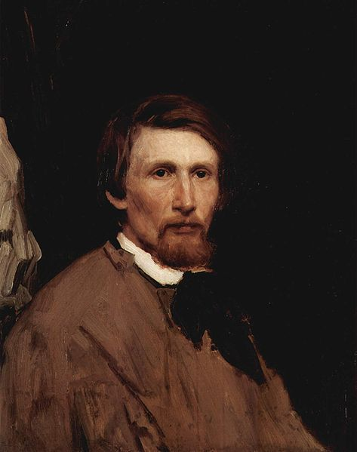
Васнецов Виктор Михайлович

Slide 3
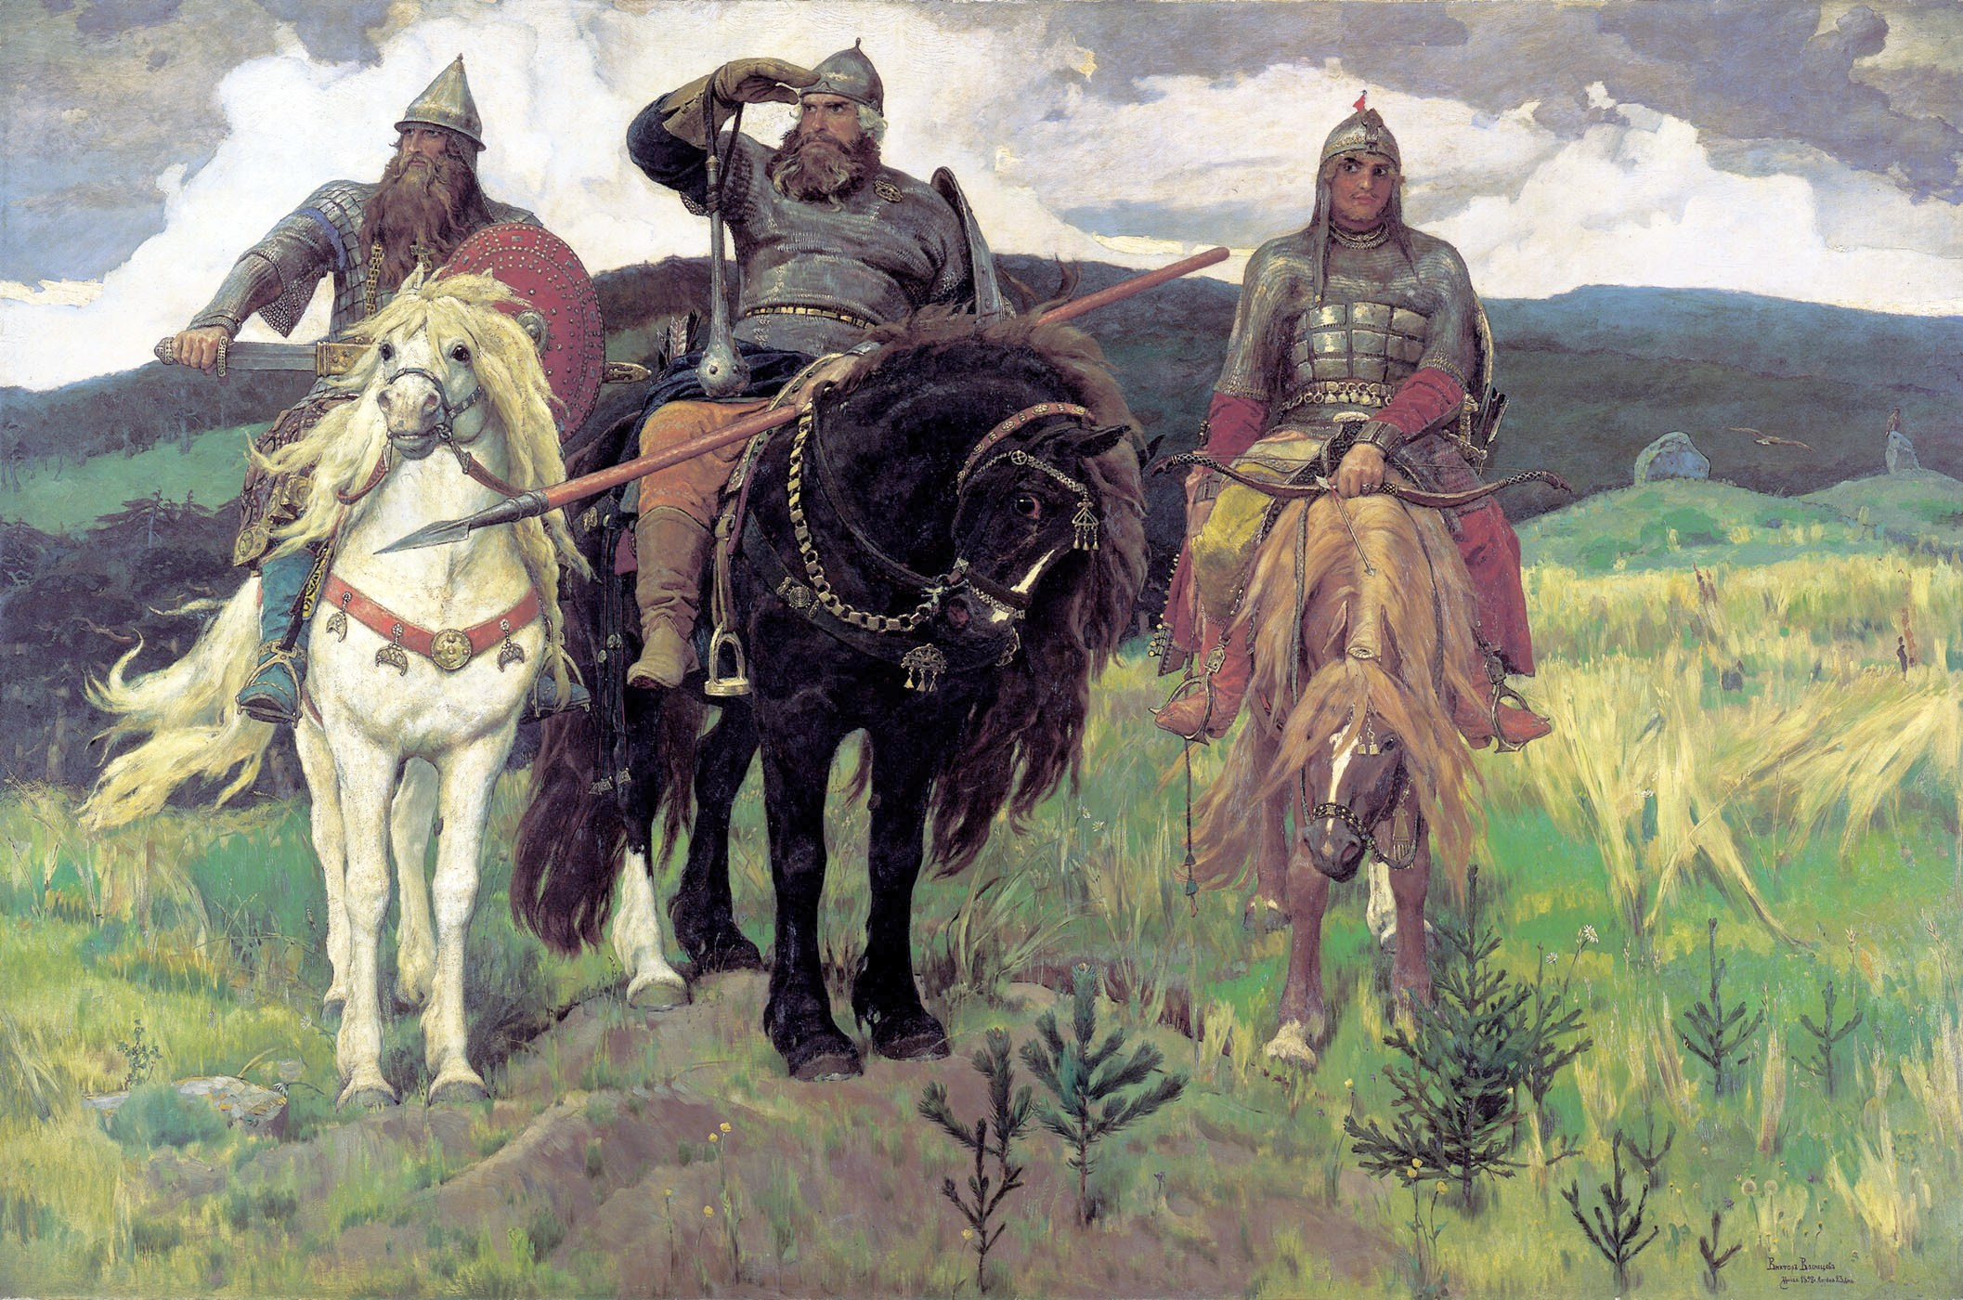
Богатыри

Slide 4
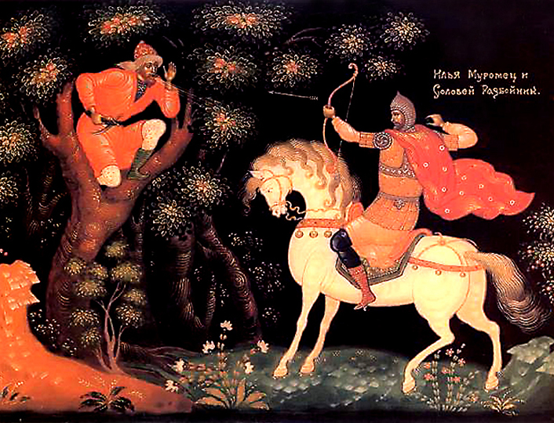
Илья Муромец и Соловей Разбойник

Slide 5
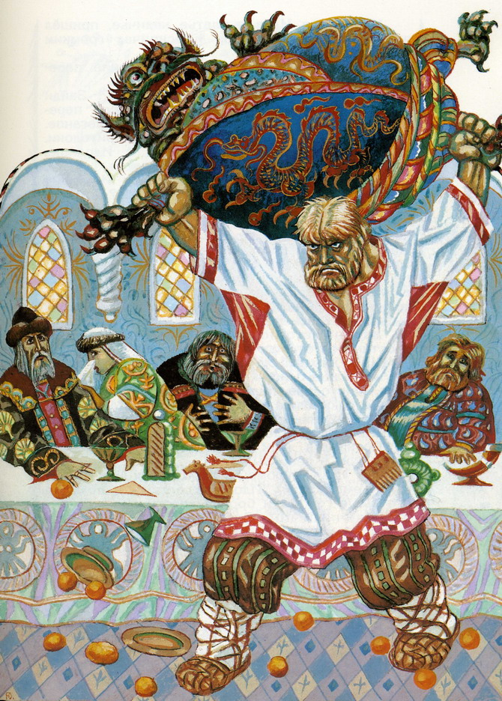

Slide 6
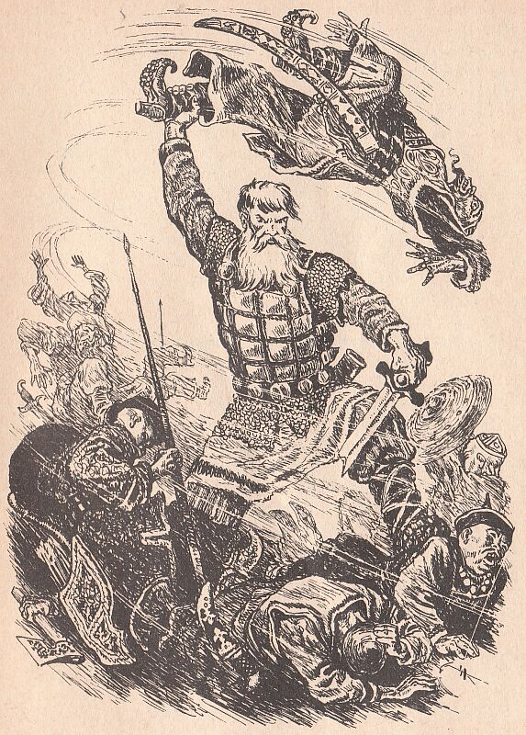

Slide 7
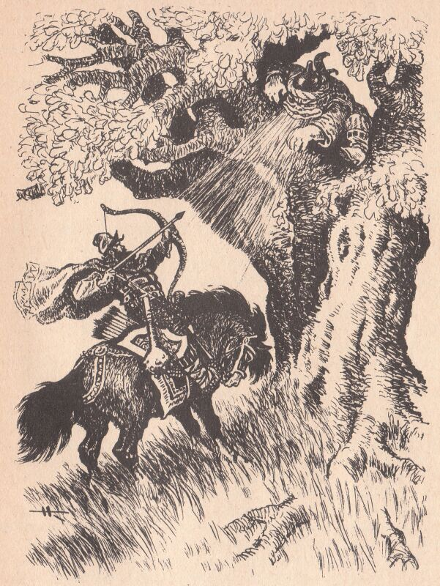

Slide 8
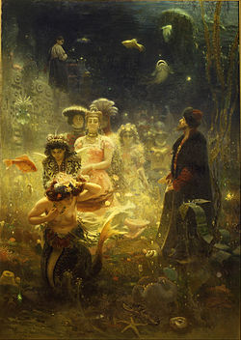
Садко

Slide 9
